Slide 1

AMAT CENTRIS SYM3 ETCH SIMULATOR
플라즈마 식각 장비 이상 데이터 분석
RF 불안정(Matcher Fault) · 가스 유량 저하(Cl₂ Leak) 시나리오 로그 시각화 및 통계 비교
Equipment Log 2026-07-08 | SYM3-ETCH-01 | LOT2603 - W12/25

Slide 2




PROGRAM OVERVIEW
프로그램 소개 — Centris Sym3 Etch 시뮬레이터
Applied Materials Centris Sym3 식각 챔버를 모사한 웹 기반 시뮬레이터(HTML/CSS/JS).
실제 FDC(Fault Detection & Classification) 데이터와 유사한 100 Hz 고속 로그를 생성한다.
4단계 레시피 엔진
실시간 텔레메트리
Strike → Break-thru → Main Etch → Over-Etch, 총 100초 공정을 스텝별 설정값(RF/압력/가스)으로 구동
RF Power, 압력, 가스 유량, Etch Rate, OES Intensity 등을 실시간 차트와 챔버 애니메이션으로 표시
이상(Fault) 주입 기능
CSV 로그 익스포트
Main Etch 구간에서 RF Matcher 고장 또는 Cl₂ 가스 누설을 자동 주입해 비정상 데이터를 재현
1회 실행당 10,000 포인트(0.01초 간격) × 13개 항목을 status/result 판정과 함께 CSV로 저장
02

Slide 3

RECIPE & DATA
공정 레시피 구성과 로그 데이터 구조
Step | 구간 | 시간 | RF Src/Bias (W) | 압력 (mTorr) | Cl₂ / HBr (sccm)
1 | Strike | 5 s | 300 / 50 | 30.0 | 0 / 0 (Ar 50)
2 | Break-thru | 10 s | 600 / 100 | 25.0 | 80 / 40
3 | Main Etch ★ 이상 주입 구간 | 70 s | 900 / 150 | 20.0 | 120 / 90
4 | Over-Etch | 15 s | 850 / 140 | 22.0 | 100 / 80
CSV 로그 구조
10,000 rows × 13 cols
샘플링 0.01 s (100 Hz)
입력: rf_source · rf_bias · pressure · cl2 · hbr
출력: etch_rate · etch_depth · oes_intensity
판정: status(NORMAL/WARNING/FAULT) · result(OK/NG)
레시피 개요
목표 식각 깊이 110 nm, Main Etch 목표 Etch Rate 60 nm/min. 이상 시나리오는 Step 3 진입 후 12~15초 시점에 자동 주입된다.
03

Slide 4


DATASET SUMMARY
분석 대상 — 두 가지 이상 시나리오 로그
SCENARIO A · RF FAULT
SCENARIO B · GAS LOW
RF 불안정 (Matcher 고장)
가스 유량 저하 (Cl₂ 누설)
equipment_log_…101834.csv
equipment_log_…101816.csv
t≈27s부터 RF Bias 150 W가 ±28 W 진동 (118~182 W)
OES Intensity 노이즈 급증, 반사파 서지 알람
전체 데이터의 73.0%가 FAULT 판정
t≈30s부터 Cl₂ 120 → 95 sccm 저하 (약 21%)
챔버 압력 20 mTorr 기준 ±3 mTorr 주기적 요동
전체 데이터의 69.8%가 WARNING 판정
두 로그 모두 동일 레시피·동일 웨이퍼 조건에서 생성 → 이상 유형별 시그니처 비교에 적합
04

Slide 5
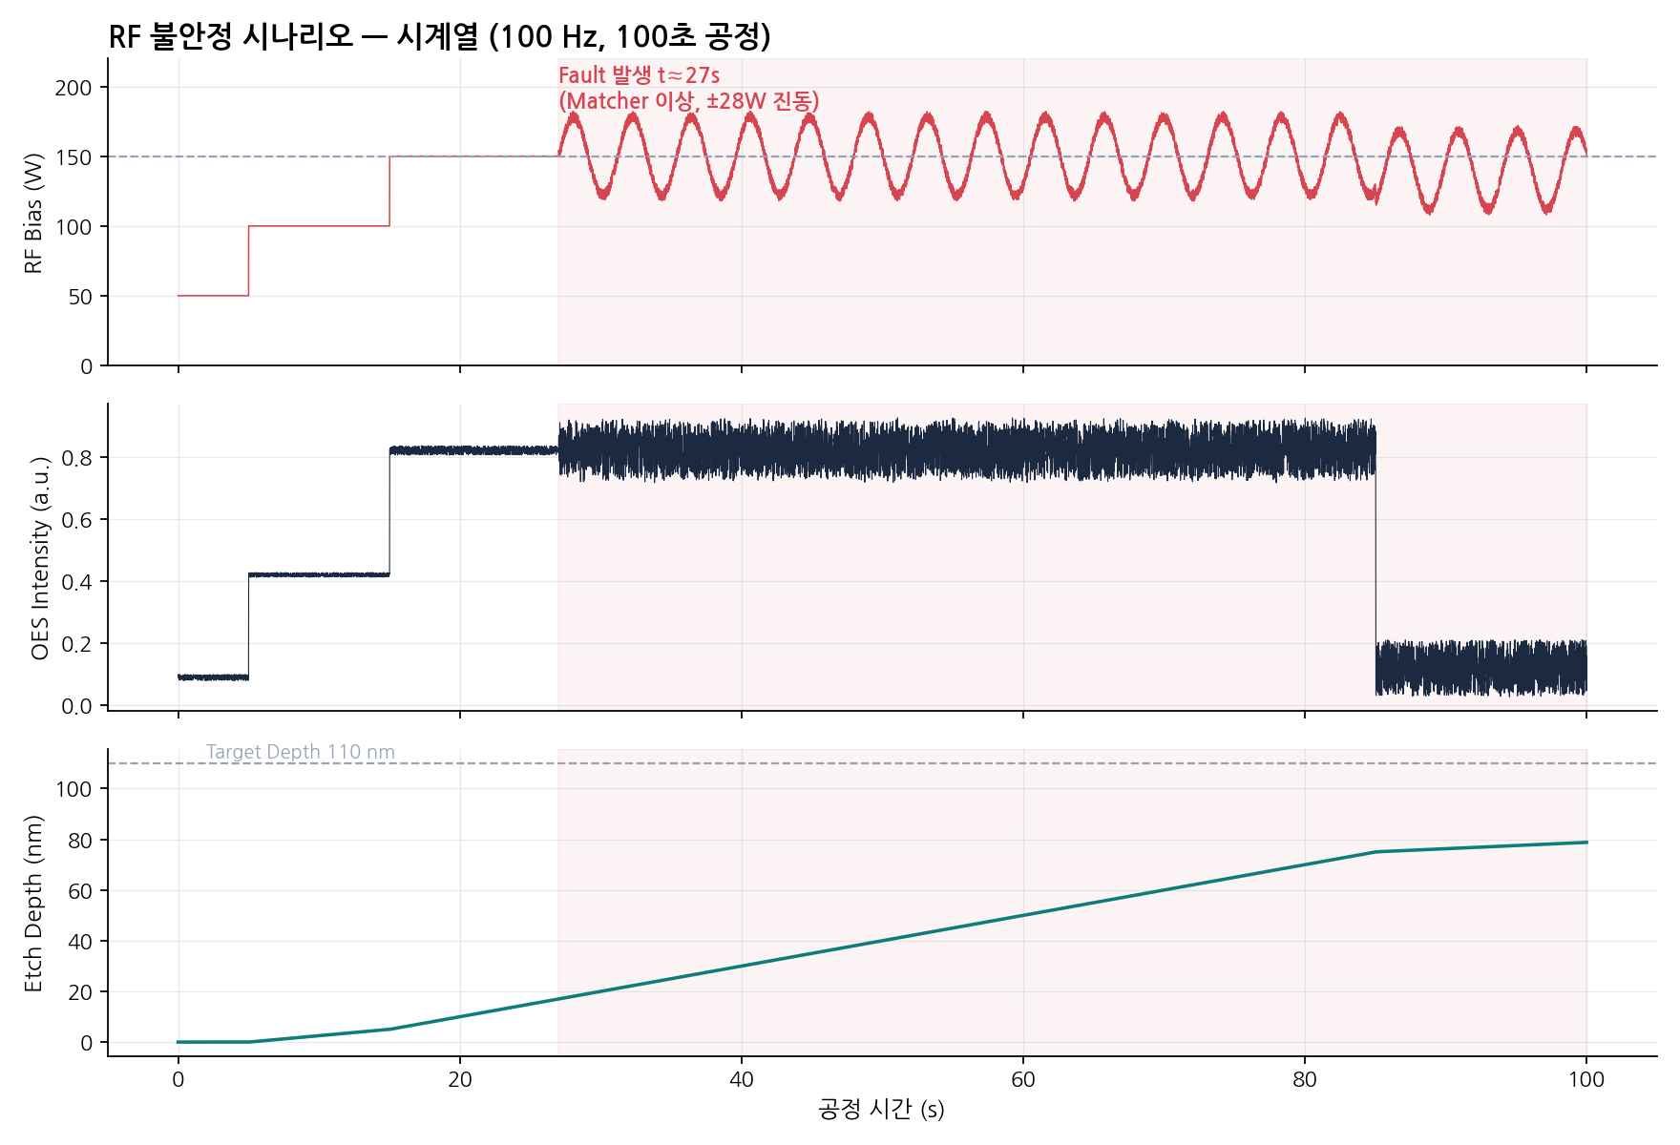
SCENARIO A · TIME SERIES
RF 불안정 — 시계열 분석
1
Fault 시그니처
t≈27초부터 RF Bias가 ±28 W 정현파 형태로 발진 — Matcher 임피던스 정합 실패의 전형적 패턴
2
OES 노이즈
플라즈마 불안정으로 OES Intensity 산포가 약 5배 확대 → EPD(종점 검출) 신뢰도 저하
3
깊이 미달
공정 종료 시 78.8 nm로 목표 110 nm 대비 28% 미달
05

Slide 6
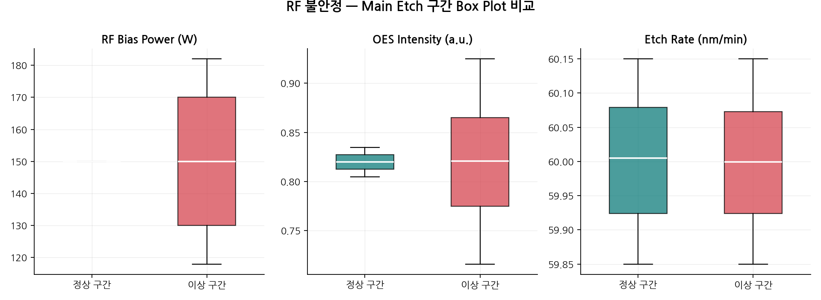
SCENARIO A · BOX PLOT
RF 불안정 — 정상 vs 이상 구간 통계 비교
핵심: 평균은 정상과 같아도 산포(분산)가 폭증 — 평균 기반 SPC로는 놓치기 쉬운 이상
0.0 → 20.0 W
0.01 → 0.05
평균 60 유지
RF Bias σ
OES σ
Etch Rate
06

Slide 7
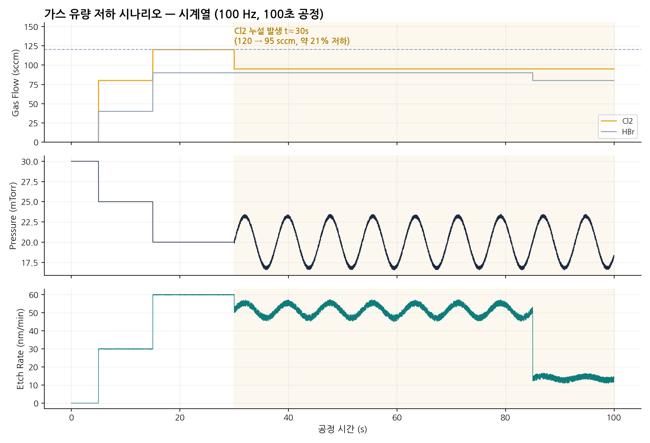
SCENARIO B · TIME SERIES
가스 유량 저하 — 시계열 분석
1
계단형 저하
t≈30초에 Cl₂가 120 → 95 sccm으로 급락 후 고착 — MFC 이상 또는 배관 누설 패턴
2
압력 요동
가스 수지 붕괴로 압력이 ±3 mTorr 주기 진동 (σ 0 → 2.27)
3
식각률 하락
Etch Rate 평균 60 → 51.3 nm/min (−15%), 산포도 σ 3.1로 확대
07

Slide 8
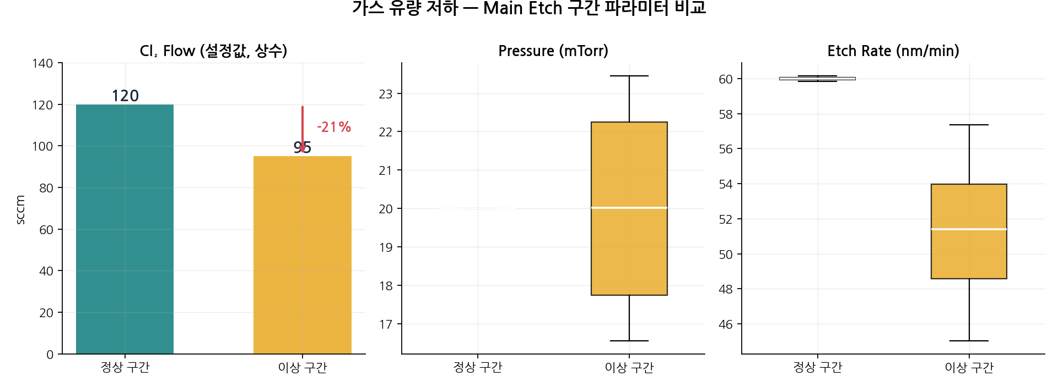
SCENARIO B · PARAMETER
가스 유량 저하 — 정상 vs 이상 구간 비교
핵심: Cl₂는 설정값 자체가 이동(120→95, 상수라 막대로 표시) · 그 여파로 압력·식각률은 산포까지 확대
120 → 95 sccm
0.0 → 2.27 mTorr
60 → 51.3 nm/min
Cl₂ Flow
압력 σ
Etch Rate
08

Slide 9
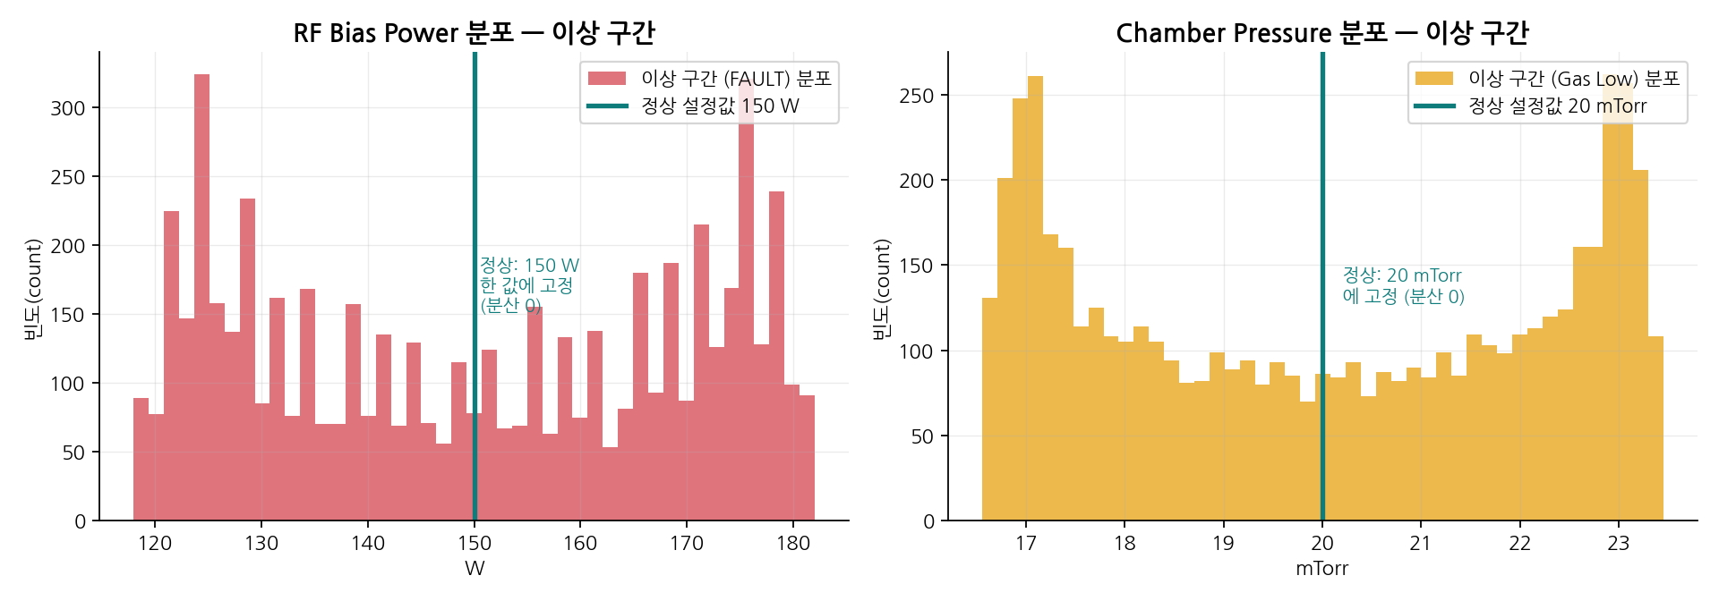
DISTRIBUTION
핵심 파라미터 분포 비교 — 이상 유형별 시그니처
정상 구간은 설정값 한 점에 고정(분산 0, 초록 기준선). RF 불안정은 150 W 기준으로 넓게 퍼지고(산포형), 가스 저하는 20 mTorr 기준으로 좌우 요동(주기적 진동)한다.
09

Slide 10
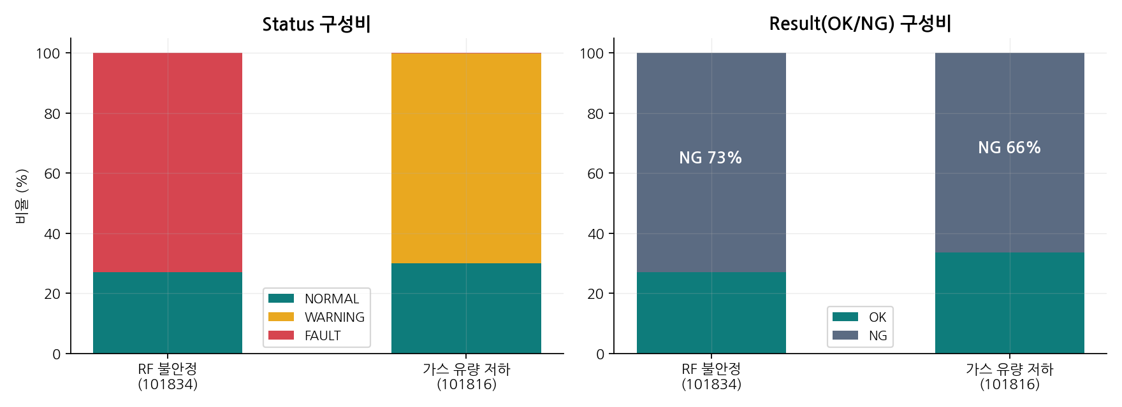

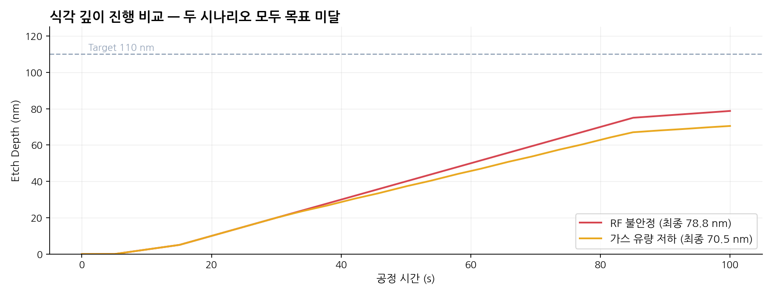

PROCESS IMPACT
공정 결과 영향 — 판정 구성과 식각 깊이
NG율 66~73%
이상 발생 이후 사실상 전 구간이 규격 이탈 — 웨이퍼 스크랩 리스크
깊이 28~36% 미달
RF 78.8 nm · 가스 70.5 nm (목표 110 nm) — 재작업 불가한 패턴 결함 가능
조기 검출 필요
이상 주입 후 판정 전환까지 지연 극소 — 실시간 FDC 인터락이 손실 최소화의 관건
10

Slide 11


CONCLUSION
결론 및 시사점
이상 유형별 통계 시그니처가 뚜렷하다
RF 고장은 '분산 폭증(σ 0→20 W)', 가스 누설은 '평균 이동(120→95 sccm)' — Box plot만으로도 두 유형이 명확히 구분된다.
평균 기반 SPC의 한계
RF 이상 구간의 Bias 평균은 150.2 W로 정상과 동일. 분산·range 관리도(S-chart)나 고주파 샘플링 없이는 검출이 어렵다.
FDC 룰 제안
① RF Bias 이동 표준편차 > 5 W 인터락 ② Cl₂ 유량 설정 대비 −10% 이탈 알람 ③ 압력 σ 및 OES 노이즈 보조 지표 병행.
Centris Sym3 Etch Simulator · Equipment Log Analysis · 2026.07

